Slide 1
mlRFinance https://github.com/PedroBSB/mlRFinance
Aprendizado de máquina em finanças

Slide 2
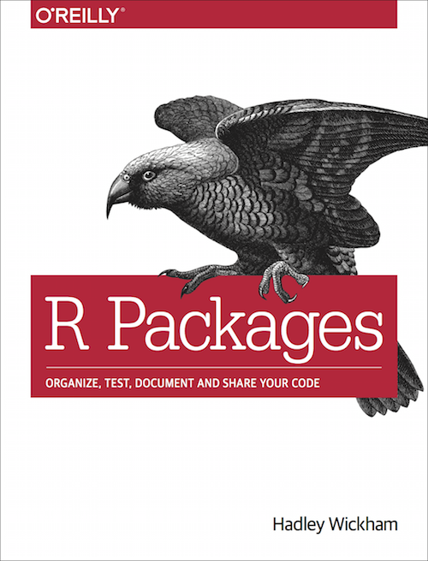
Referências.
Para a construção e edição da biblioteca aconselha-se a leitura de:
http://r-pkgs.had.co.nz/

Slide 3
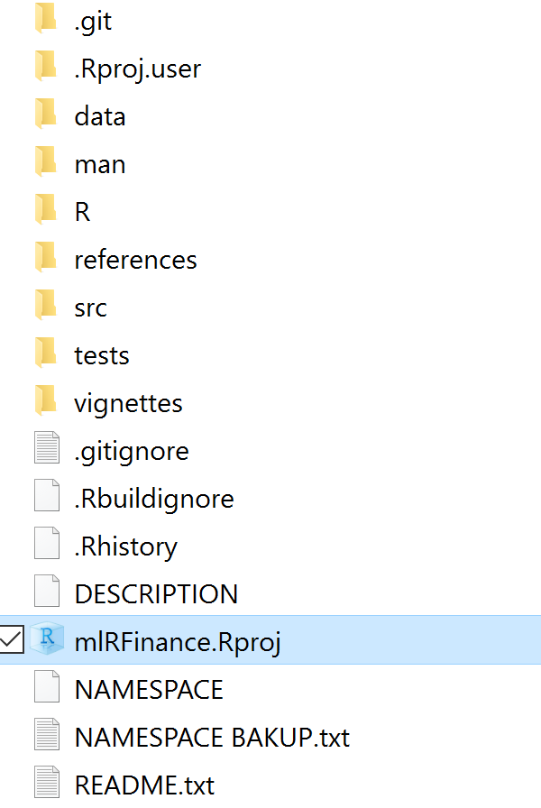
Estrutura do pacote.
Para abrir o código fonte do pacote execute: mlRFinance.Rproj
Bases de dados default do pacote

Slide 4
Estrutura do pacote.
Para abrir o código fonte do pacote execute: mlRFinance.Rproj
Arquivos com a documentação (manual)

Slide 5
Estrutura do pacote.
Para abrir o código fonte do pacote execute: mlRFinance.Rproj
Funções em R para os usuários

Slide 6
Estrutura do pacote.
Para abrir o código fonte do pacote execute: mlRFinance.Rproj
Funções em C++

Slide 7
Estrutura do pacote.
Para abrir o código fonte do pacote execute: mlRFinance.Rproj
Arquivos teste

Slide 8
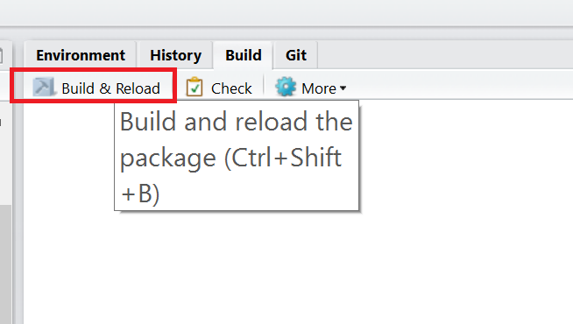
Compilando o pacote.
Para compilar o pacote basta executar CTRL+SHIFT+B ou CMD+SHIFT+B

Slide 9
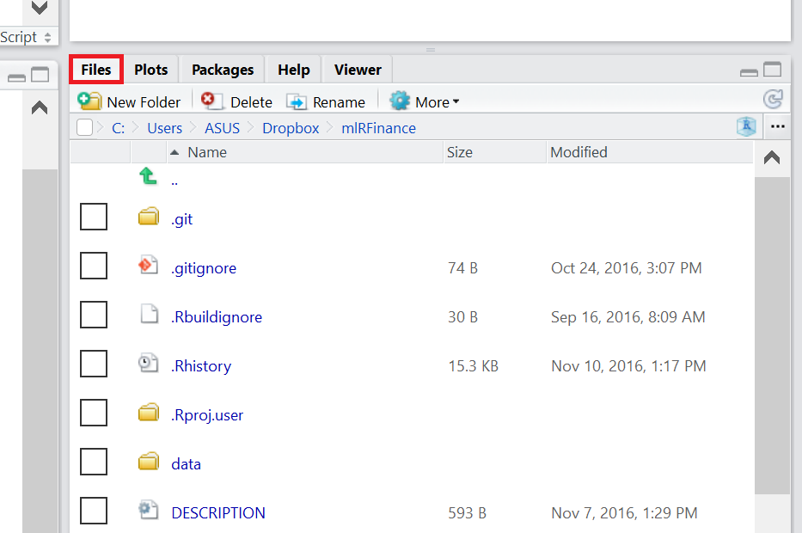
Navegando entre os arquivos

Slide 10
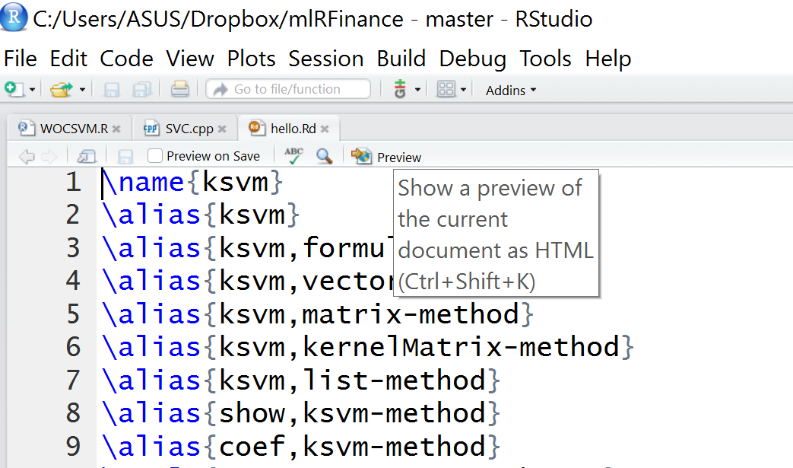
Gerando manuais (help)
Entrar na pasta MAN.
Olhar o arquivo template Hello.Rd .

Slide 11
Gerando manuais (help)
1) O nome do arquivo deve ser igual ao nome da função.
2) Utilize o arquivo template hello.Rd como base para a criação de outras documentações.

Slide 12

Demanda
Documentar as funções em C++ e R.
Documentar os kernels (no R e github).
Criar exemplos no github do uso das funções.

Slide 13
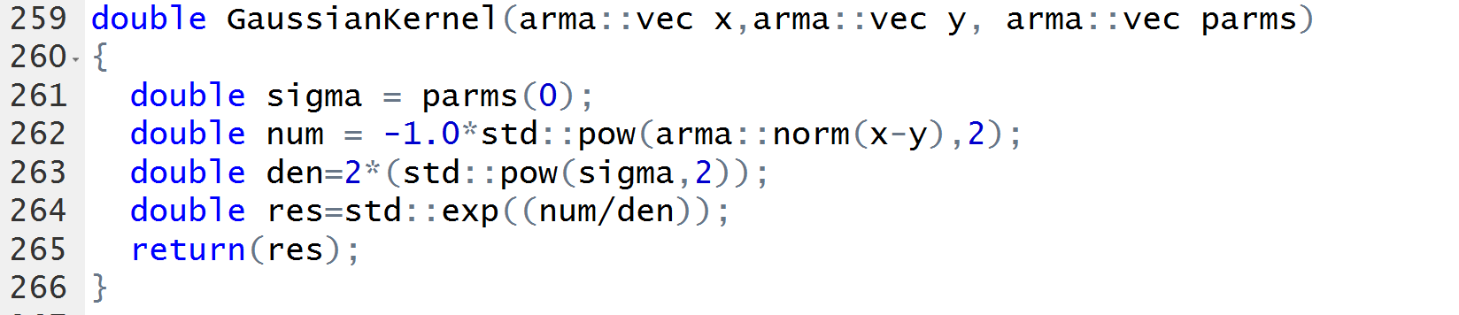
Kernels
1) KernelComputation
2) KernelMatrix

Slide 14
Demanda
Colocar os kernels em ordem alfabética no arquivo KernelComputation.cpp
Documentar no github e no manual do R a ordem dos parâmetros de cada kernel.

Slide 15
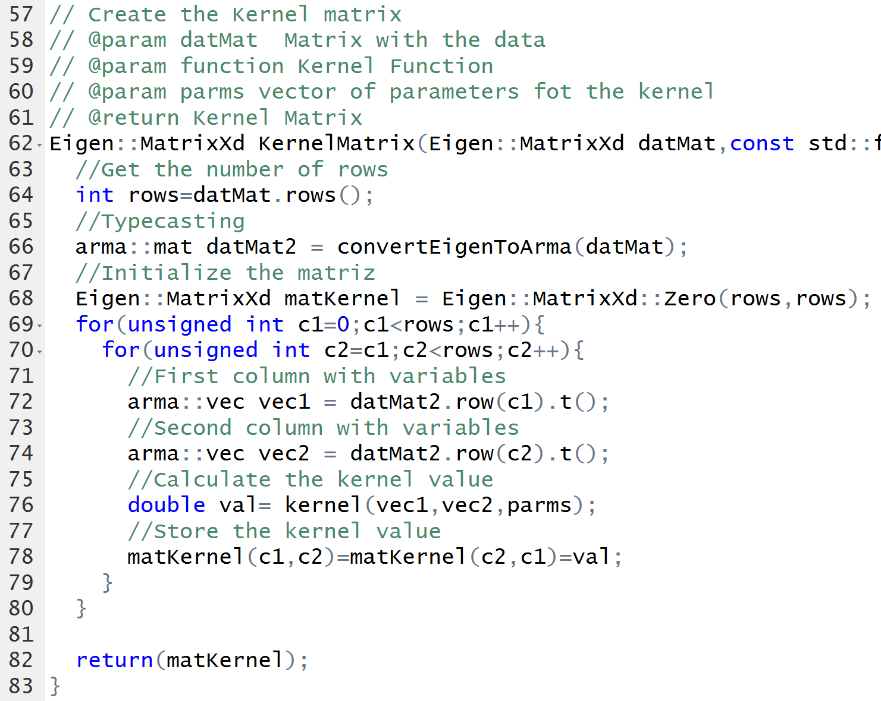
Kernels
1) KernelComputation
2) KernelMatrix

Slide 16
Demanda
Implementar o paralelismo (ou CUDA) na construção da matriz kernel.
Remover a conversão de ARMA para Eigen.

Slide 17
Funções em C++
1) SVM
2) SVR
3) SVC
Auxiliares:
KernelComputation.cpp
KernelMatrix.cpp
ErrorMeasure.cpp

Slide 18
SVM
CSVML1(y, X, C, kernel, parms)
PredictedCSVML1( CSVML1, y, X, Xprev, kernel, parms, typePredict)
CSVML2(y, X, C, kernel, parms)
nuSVM( y, X, nu, kernel, parms)
Exemplo: test\Exemplo02.R

Slide 19
Demanda
Programar os Predicts para outros SVM.
Buscar novos modelos de SVM para dados binários.
Múltiplos C’s
AdaBoosting

Slide 20
SVR
CSVRL1(y, X, C, epsilon, kernel, parms)
PredictedCSVRL1(CSVRL1, X, Xprev, kernel, parms)
Exemplo: test\Exemplo03.R

Slide 21
Demanda
Programar outros modelos de SVR e seus Predicts.
Buscar um modelo SVR para Regressão Quantílica.
Programar a seleção de variáveis (artigo do espanhol).

Slide 22
SVC
WOCSCM( X, C, k, sigma, inter, kernel, parms)
Exemplo: test\Exemplo01.R

Slide 23
Demanda
Outros algoritmos de clusterização via SVM.

Slide 24

Spatial Support Vector Clustering.
Artigo baseado no WOCSCM para a construção de clusters espaciais.
https://www.overleaf.com/7048927dwtbbbzsrhhh

Slide 25
Funções em R
1) PortfolioSelection.R
2) GarchSVR.R
3) SPAtests.R (tests/Spatests.R)

Slide 26
Funções em R
PortfolioSVML1(train, valid, C, kernel, parmMat, typePredict)
Exemplo: test\Exemplo04.R

Slide 27
Demanda
Criar outros algoritmos de escolha de portfolio:
Usando SVR ai invés de SVM
Usando a probabilidade ao invés da classe.
Permitindo C’s diferentes para cada ativo.
Permitindo aleatoriedade entre validação e treinamento.
Outras sugestões.

Slide 28
Support Vector Regression forecast for high frequency data.
Artigo Support Vector Regression forecast for high frequency data.
https://www.overleaf.com/7048900ffwqcbcjxsdk

Slide 29
Funções em R
GarchSVR(train,valid,Cm,epsilonM,kernel,parmMat,Cg,epsilonG,kernelGarch,parmMatGarch)
Exemplo: test\Exemplo05.R

Slide 30
Demanda
Outras proxies para a volatilidade.
Outras estruturas tipo Garch.

Slide 31
VaR estimation through Support Vector Regression.
Artigo VaR estimation through Support Vector Regression.
https://www.overleaf.com/7048858nbnbypvshjrn

